Slide 1
Путешествие по сказкам В. Г. Сутеева
Участники: дети подготовительной группы, воспитатель Иваненко Ираида Владимировна, МАДОУ №17

Slide 2
Владимир Сутеев 5.07.1903 – 10.03.1993
Владимир Григорьевич Сутеев – детский писатель, художник иллюстратор, режиссер-мультипликатор. Родился и жил в Москве. Проиллюстрировал множество детских сказок советских и зарубежных писателей. А иллюстрировать произведения он начал с 1923 года. Самые известные проиллюстрированные работы Сутеева – это стихотворения и сказки К.Чуковского и С.Маршака. В своих работах он не только показывал внешнее сходство, но и характер героев.

Slide 3
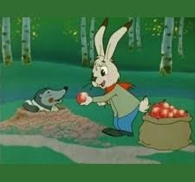
В нашей группе очень большое внимание уделяется познавательному развитию и развитию речи детей. Хочется сказать, что театральная деятельность способствует этому, а особенно диалогической речи. Именно театральная деятельность позволяет решать многие педагогические задачи, касающиеся формирования выразительности речи ребенка, интеллектуального и художественно-эстетического воспитания. Театрализованная игра прививает ребенку устойчивый интерес к родной культуре, литературе, театру.
Викторина «Сказки В. Сутеева» Цель: закрепление знаний о сказках В.Сутеева Задачи: - развивать мышление, воображение, память, познавательные и интеллектуальные способности детей; - воспитывать интерес к чтению сказок.

Slide 4
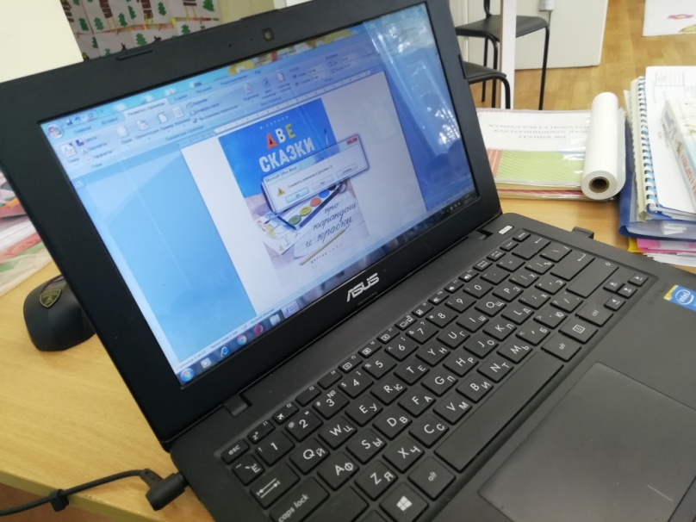
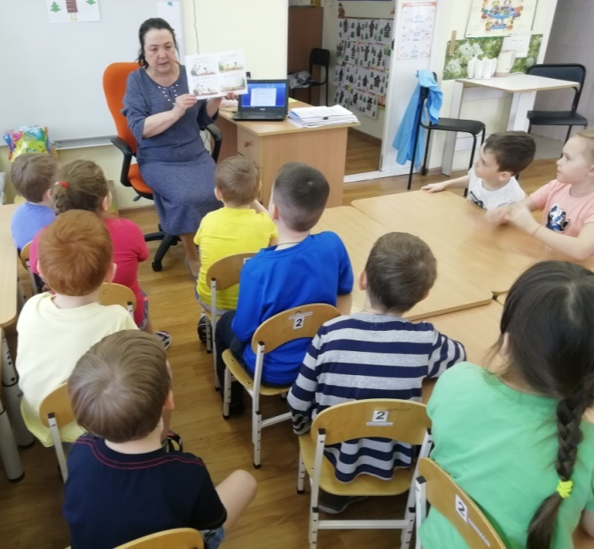
Чтение «Сказки и картинки» В.Сутеева

Slide 5
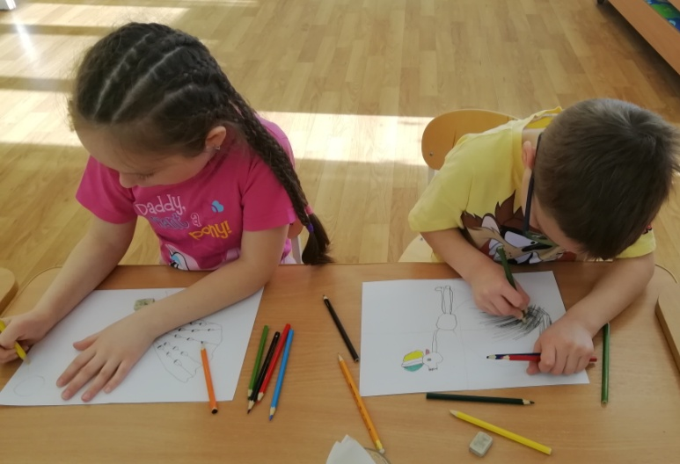
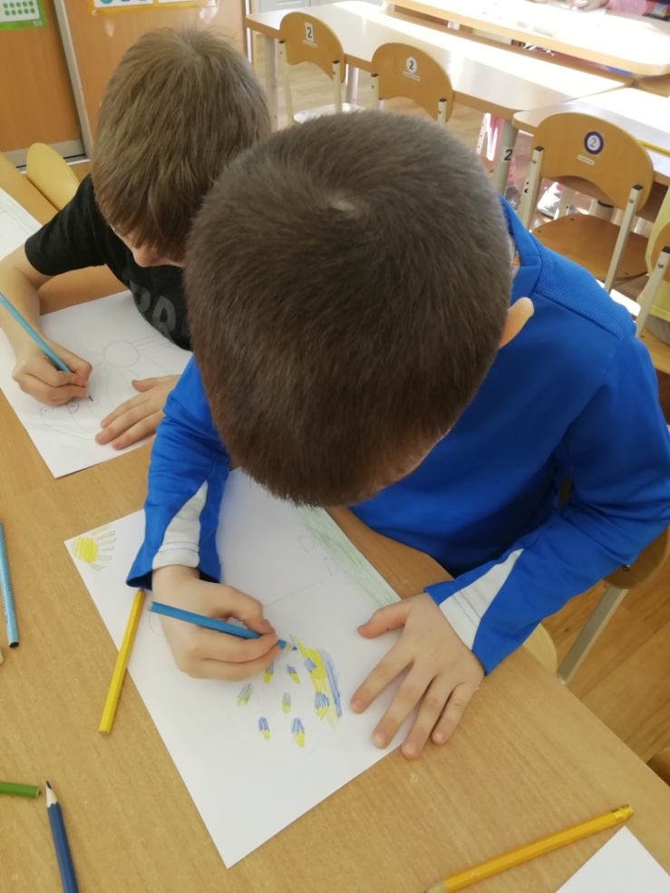
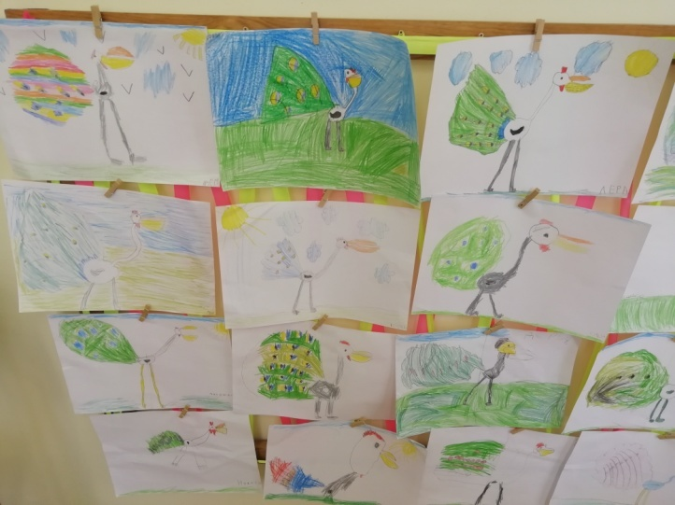
Рисование по сказке «Это что за птица?»

Slide 6
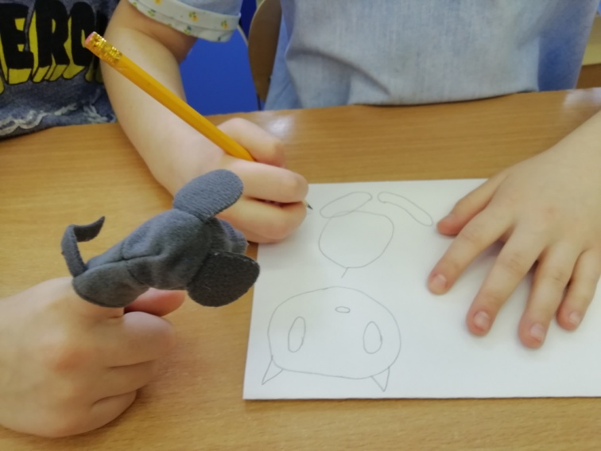
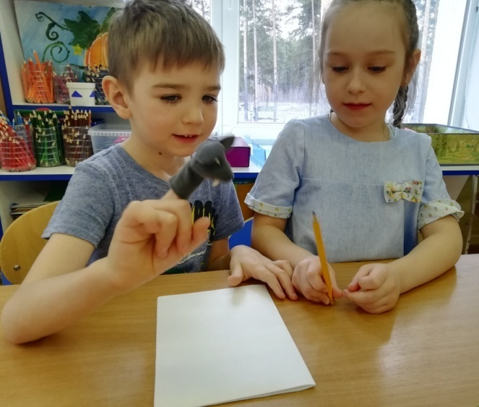
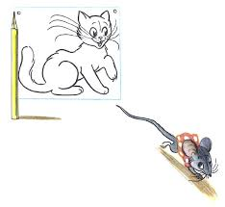
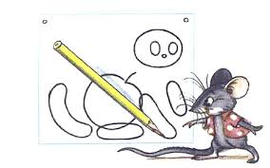
Инсценировка сказки «Мышонок и Карандаш»

Slide 7
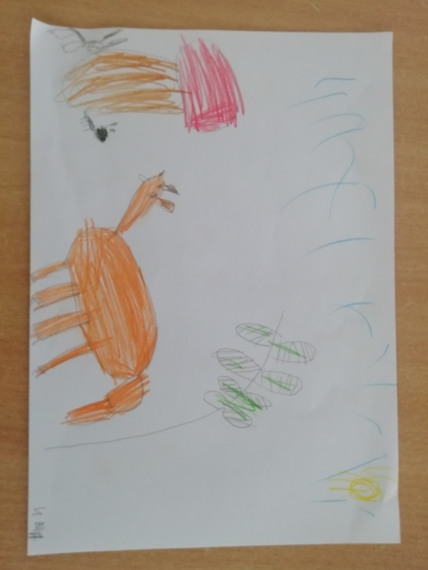
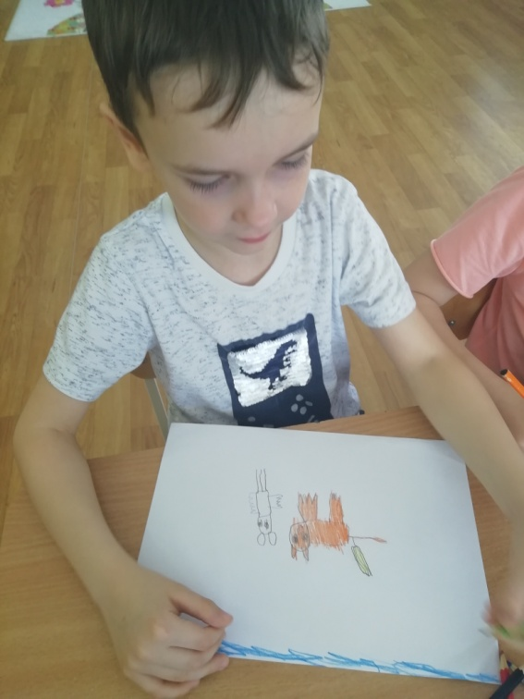
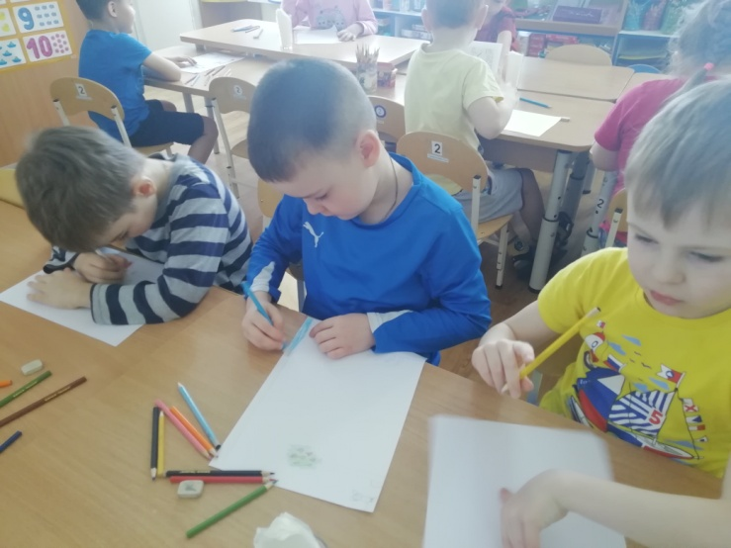
«Под грибком»
Лесные зверьки и насекомые (Муравей, Бабочка, Мышка, Воробей, Зайчик) во время дождя прячутся под шляпкой грибка, и всем находится место. Ведь так и должно быть в жизни: никто никого не выгоняет из игры или не сгоняет с занятого места, каждый может слегка потесниться и принять товарища. А это важная мысль для жизни ребенка в коллективе.

Slide 8
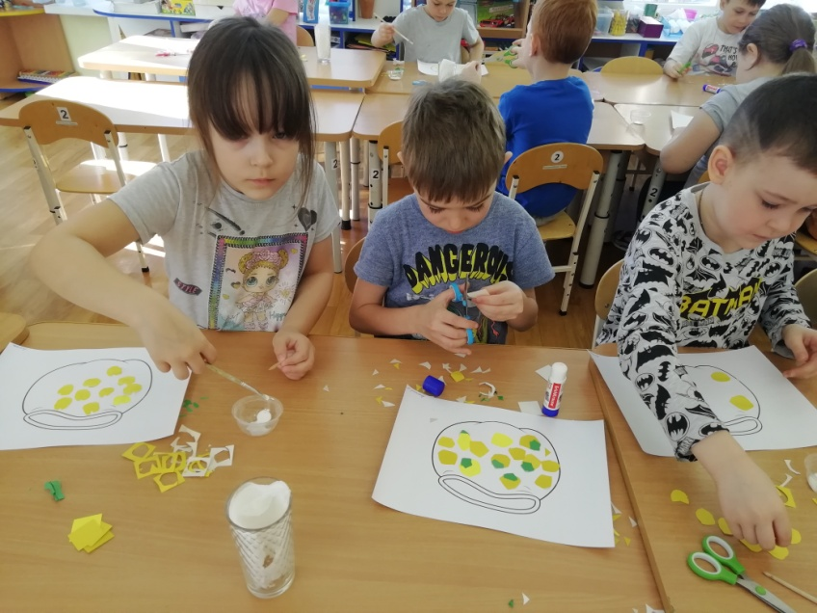
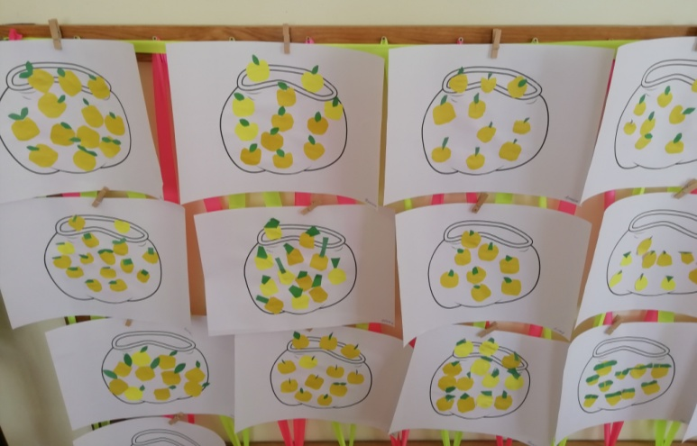
Аппликация «Мешок яблок»
Очень умная и мудрая сказка В. Сутеева.
Папа-заяц собрал для своей семьи мешок яблок. Еле-еле тащит его домой. А по дороге встречает разных зверей, и все просят их угостить яблоками. Никому не отказал добрый Заяц. Зато каждый из зверей сделал в ответ ему подарок.

Slide 9
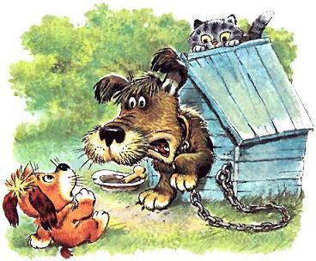
«Кто сказал «мяу»?
Спал щенок и вдруг услышал странный звук. Он пошел, полный любопытства, узнавать, кто сказал «мяу». И в результате любопытство не довело его до добра. Он должен спастись от злого лохматого Пса, его укусила за нос Пчела. Обиженный, он возвращается домой. Оказывается, надо уметь отличать любопытство от любознательности, которая сочетается с осторожностью. А для малыша это важно.

Slide 10
Книги В. Г. Сутеева надо не только читать, но обязательно долго рассматривать. Это же настоящие мультфильмы. Только каждый новый кадр остановлен и на него можно любоваться сколько угодно долго. Все зверюшки имеют характер, и все они ярки и хороши, а главное – понятны даже самому маленькому слушателю. Все, что не договаривает, мастер рисует.

Slide 11
Книги Владимира Сутеева вызывают восхищение взрослых людей, которые перечитывая и пересматривая их вместе с детьми и внуками, не устают восторгаться творчеством доброго сказочника.

Slide 12
Спасибо за внимание!

